Slide 1

DIGITÁLNÍ UČEBNÍ MATERIÁL: VY_32_INOVACE_06_Z67_01
Škola | Základní škola T.G. Masaryka Komárov, okres Beroun
Jméno autora | Mgr. Borovský Štefan
Datum vytvoření | 16.11.2013
Vzdělávací obor | Zeměpis
Tematická oblast | Zeměpis 6. a 7. ročník
Téma | Amerika - vodstvo

Slide 2
Anotace
Prezentace obsahuje látku jedné vyučovací hodiny - vodstvo Ameriky, nebo část hodiny (cca 20 minut) z hodiny přírodní poměry Ameriky (bez pracovního listu).
Str. 4 až 9 - obsahují informace o řekách,vodopádech a jezerech Jižní a Severní Ameriky. Na každé stránce jsou fotky daných objektů, které se objeví po kliknutí za použití světelného a zvukového efektu.
Str. 10 - obsahuje kontrolní otázky ve formě kvízu. Žáci si vybírají ze tří možností. Dvě nesprávné odpovědi při kliknutí odlétnou a správné odpovědi se zvětší a jsou doprovázeny aplausem.
Str. 11 - obsahuje křížovku. Jednotlivé řádky jsou skryté a při správné odpovědi se po kliknutí zobrazí se zvukovým a světelným efektem.
Str. 12 -obsahuje otázky ke křížovce.
Str. 13 až 19 – obsahují fotky vodopádů, řek a jezer Ameriky.
Str. 20 – obsahuje pracovní list (křížovku).

Slide 3
Přírodní poměry Ameriky:
Vodstvo

Slide 4
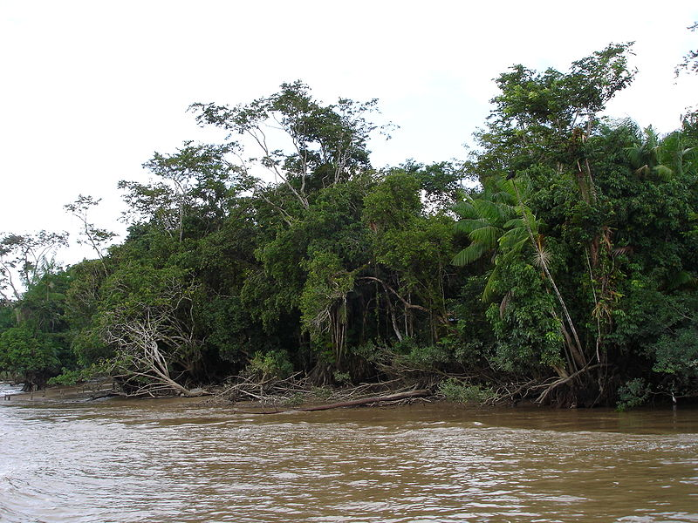
Vodstvo Jižní Ameriky - řeky
Amazonka – nejmohutnější řeka Ameriky i světa
Odvodňuje území o velikosti poloviny Evropy
Nejdelší řeka na světě – 7062 km
Další řeky:
Paraná a Uruguay
spolu vytváří ústí La Plata
Orinoco…
břeh Amazonky

Slide 5
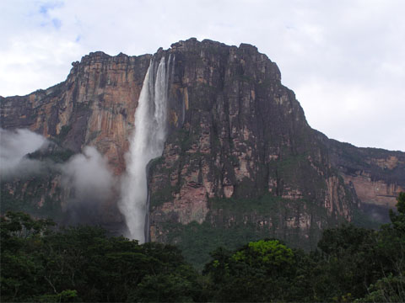
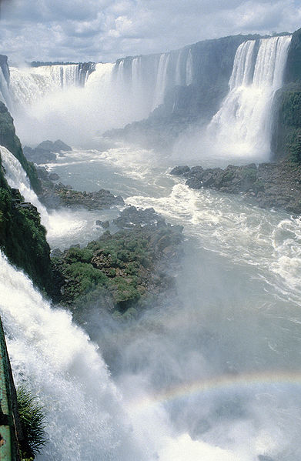
Vodstvo Jižní Ameriky - vodopády
Salto Angel - nejvyšší vodopády světa (979 m )
- nachází se ve Venezuele
Iguacú - největší systém vodopádů na Zemi
- 270 samostatných vodopádů
- nachází se na hranici Brazílie a Paraguae
Salto Angel
Iguacú

Slide 6
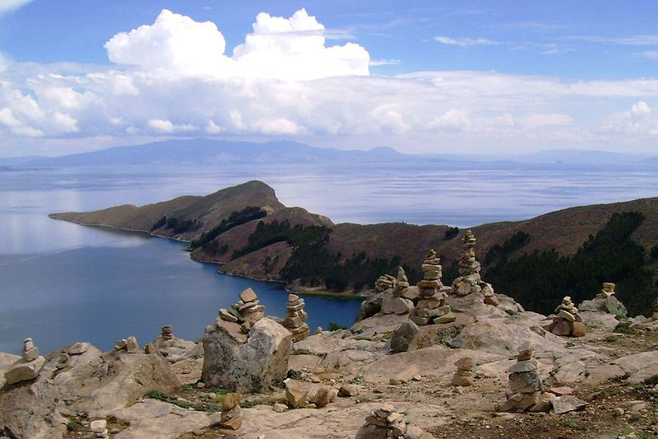
Vodstvo Jižní Ameriky - jezera
Titicaca - nejvýše položené splavné jezero světa
- nachází se na hranici Peru a Bolívie
- leží ve výšce 3812 m.n.m. (pohoří Andy)
- má sopečný původ
- délka 204 km, šířka 64 km
pohled z Peru

Slide 7
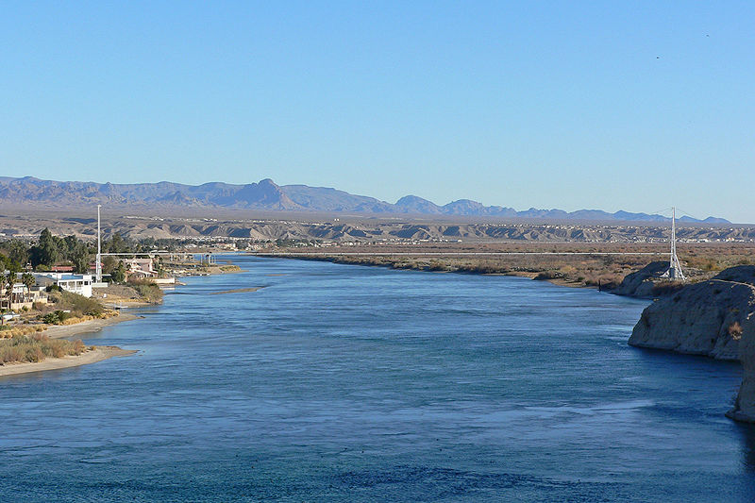
Vodstvo Severní Ameriky - řeky
Mississippi - nejdelší řeka Severní Ameriky
- spolu s přítokem Missouri dosahuje
délky 6420 km = čtvrté místo na světě
Colorado - vyhloubila největší kaňon na světě – Grand
Canyon (délka 446 km, hloubka až 1,6 km)
Další řeky: -Yukon
-Mackenzie
Colorado

Slide 8
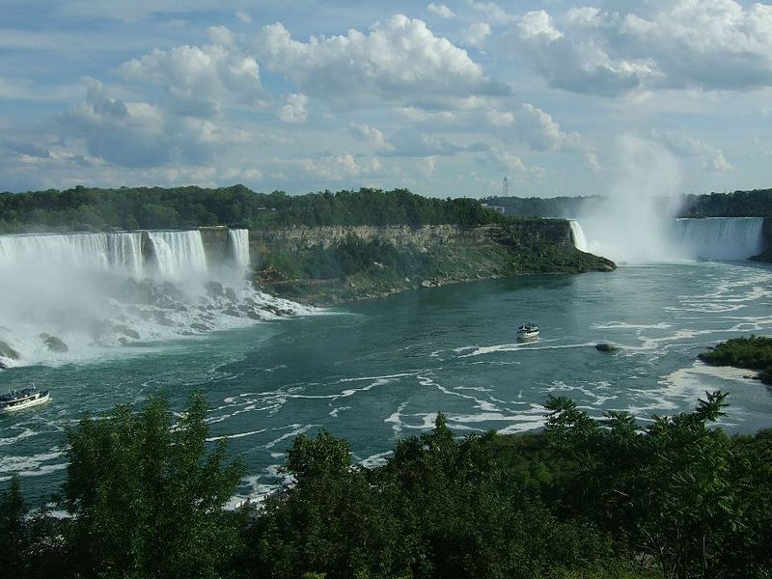
Vodstvo Severní Ameriky - vodopády
Niagarské vodopády - tři sousedící vodopády
- nachází se na hranici USA
a Kanady (řeka Niagara)
- výška 52 m
- nejznámější a nejnavštěvovanější

Slide 9
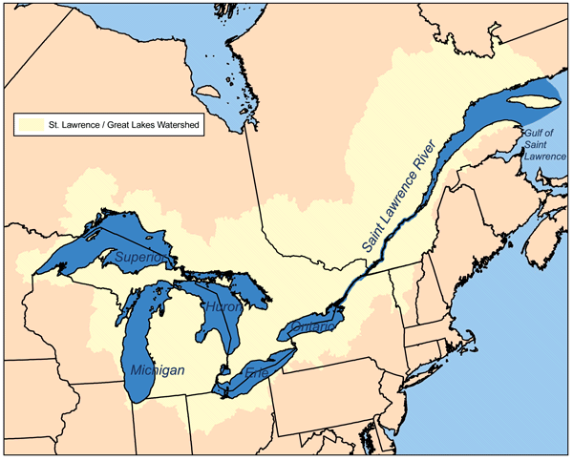
Vodstvo Severní Ameriky - Jezera
Pět Kanadsko-amerických jezer : Hořejší, Hurónské,
Michiganské, Erijské, Ontário a další jezera (Velké
Otročí, Velké Medvědí…) – jsou ledovcového původu
a představují největší zásobárnu sladké vody na světě

Slide 10
Nejdelší řeka Ameriky
ORINOCO
PARANÁ
AMAZONKA
Nejvyšší vodopád Ameriky
SALTO ANGEL
IGUACÚ
NIAGARSKÉ VODOPÁDY
Nejvýše položené splavné jezero Ameriky
HURÓNSKÉ
TITICACA
ONTÁRIO

Slide 11
Nejdelší řeka Ameriky i světa
1.
A | N | D | Y
M | O | N | T | E | S | U | M | A
A | L | J | A | Š | K | A
Z | L | A | T | O
O | N | T | Á | R | I | O
N | A | N | D | U
K | O | L | U | M | B | U | S
A | C | O | N | C | A | G | U | A
2.
3.
4.
5.
6.
7.
8.

Slide 12
Nejdelší řeka Ameriky i světa
1. Jak se jmenuje pohoří, které se táhne podél
západního pobřeží Jižní Ameriky?
2. Jak se jmenoval poslední král Aztéků?
3. Jak se jmenuje poloostrov, který leží nejblíže k Asii?
4. Který kov hledali bílí dobyvatelé?
5. Jak se jmenuje nejvýchodnější z Velkých jezer
Severní Ameriky?
6. Jak se jmenuje největší nelétavý pták Ameriky?
7. Jak se jmenuje objevitel Ameriky?
8. Jak se jmenuje nejvyšší hora Ameriky?

Slide 13
JEZERO TITICACA

Slide 14
ŘEKA AMAZONKA

Slide 15
VODOPÁDY SALTO ANGEL

Slide 16
VODOPÁDY IGUACU
POHLED Z BRAZILSKÉ STRANY

Slide 17
ŘEKA COLORADO

Slide 18
NIAGARSKÉ VODOPÁDY

Slide 19
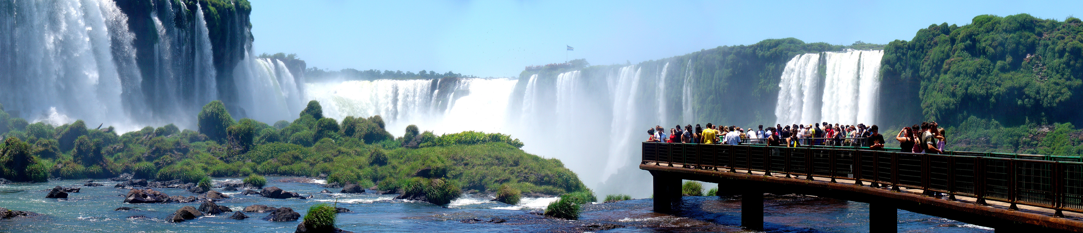
VODOPÁDY IGUACU
POHLED Z ARGENTÍNSKÉ STRANY

Slide 20
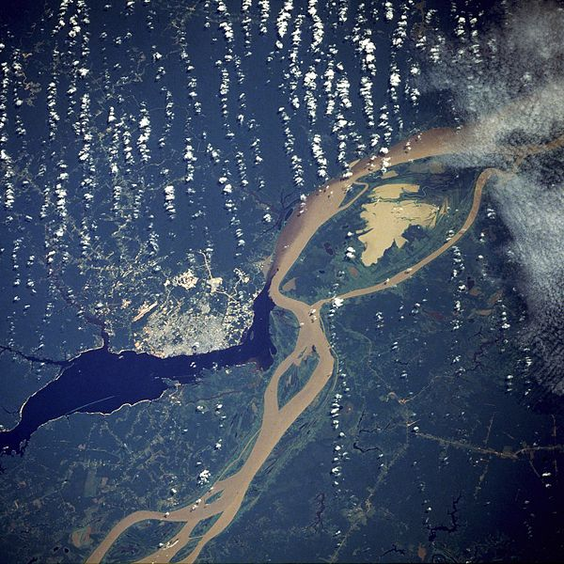

Nejdelší řeka Ameriky i světa
Jak se jmenuje pohoří, které se táhne podél západního pobřeží Jižní Ameriky?
Jak se jmenuje král Aztéků?
Jak se jmenuje poloostrov, který leží nejblíže k Asii?
Který kov hledali bílí dobyvatelé?
Jak se jmenuje nejvýchodnější z Velkých jezer Severní Ameriky?
Jak se jmenuje největší nelétavý pták Jižní Ameriky?
Jak se jmenuje objevitel Ameriky?
Jak se jmenuje nejvyšší hora Ameriky
1.
2..
3.
4.
5.
6.
7.
8.

Slide 21
Zdroje:
http://upload.wikimedia.org/wikipedia/commons/thumb/5/56/Amazon_river.JPG/800px-
http://upload.wikimedia.org/wikipedia/commons/e/e7/Angel_falls.jpg
http://upload.wikimedia.org/wikipedia/commons/thumb/8/83/Iguacu-004.jpg/391px-Iguacu-004.jpg
Titicaca:http://upload.wikimedia.org/wikipedia/commons/thumb/3/3e/Ilha_do_Sol23_ST.jpg/800px-Ilha_do_Sol23_ST.jpg
http://upload.wikimedia.org/wikipedia/commons/thumb/2/2d/Colorado_River_at_Bullhead_City_2.jpg/800px-Colorado_River_at_Bullhead_City_2.jpg
http://upload.wikimedia.org/wikipedia/commons/thumb/8/8e/Niagara_Falls_USA-CANADA.jpg/800px-Niagara_Falls_USA-CANADA.jpg
http://upload.wikimedia.org/wikipedia/commons/thumb/2/2c/Iguazu_D%C3%A9cembre_2007_-_Panorama_7.jpg/800px-Iguazu_D%C3%A9cembre_2007_-_Panorama_7.jpg

